Slide 1
« Роль семейных традиций в социально-коммуникативном развитии детей старшего дошкольного возраста»

Slide 2
Задачи:
Рассмотрение разных подходов к понятию "семейные традиции".
• Обмен опытом воспитателей по проблеме организации работы в воспитании в семьях семейных традиций.

Slide 3
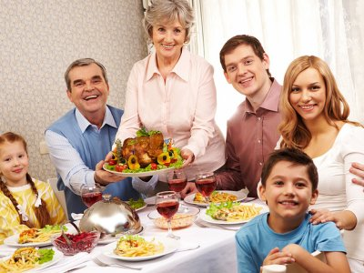
Семейные традиции - это духовная атмосфера дома, которую составляют: распорядок дня, уклад жизни, обычаи, а также привычки обитателей.

Slide 4
Зачем нужны семейные праздники и семейные традиции? Оказывается, они помогают малышу правильно развиваться.

Slide 5
«Праздник — это событие в детской жизни, и ребенок считает свои дни от праздника до праздника, как и мы свои годы от одного «важного события до другого».

Slide 6
Традиция писать письмо Деду Морозу, перед встречей Нового года приоткрывать форточку, чтобы Дед Мороз смог положить подарки под ёлку.

Slide 7
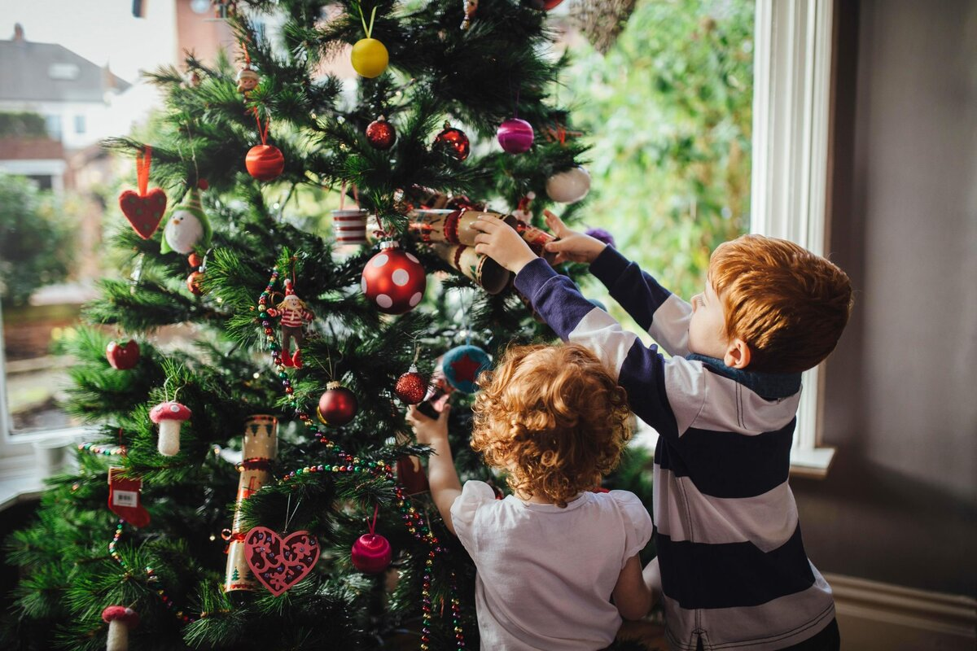
Новый год, по мнению многих людей, — главный семейный праздник.

Slide 9
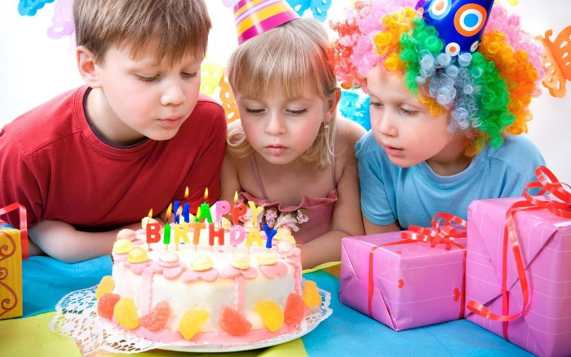
В дни рождения, на праздники принято дарить детям подарки, они их любят и ждут.

Slide 10
Семейные обеды, ужины – прекрасная традиция собираться всем вместе за одним столом для общения

Slide 11
Празднование значительных событий дают возможность поделиться счастьем и радостью со своими близкими, стимулируют к новым успехам.

Slide 12
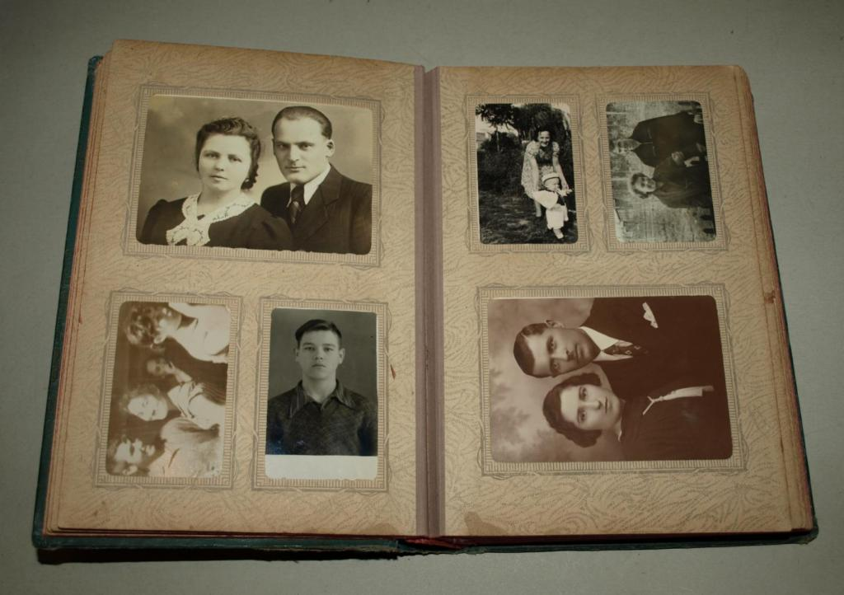
Что может помочь нам сохранить историю семейного рода?
Семейный альбом - это огромное осмысленное пространство жизни, с одной стороны простое и понятное ребенку, с другой — загадочное и удивительное.

Slide 13
Традиции выезжать за город, на дачу вместе с детьми
Хотя бы раз в год проведите время на природе.
Особенно касается тех, кто любит порыбачить и
ходить в походы.
Вы научитесь наслаждаться
природой и семейным времяпровождением.

Slide 14
Поездки на отдых всей семьей

Slide 15
Игры – развлечения с ребёнком
Детство ~ это игра.
Игра — это детство.
Игра ~ это жизнь ребенка, а не подготовка к жизни.
Игра - должна стать традиционной в каждой семье.

Slide 16
Важно, чтоб оба родителя принимали участие в воспитании ребенка, играли с ним

Slide 17
Чтение в семейном кругу.
семейные традиции сделают детство похожим на праздник и принесут малышу радость и счастье

Slide 18
Домашнее чтение – одно из средств духовно- нравственного воспитания.

Slide 19
Полезными будут традиции семейного чтения перед сном, пения колыбельных, поцелуев при каждой встрече.

Slide 20
Посещение с детьми музеев, театра?
Человеку всегда было свойственно стремление к красоте. Мы, взрослые, должны способствовать приобщению детей к большому и сложному миру красоты и природы. Посещение музеев, театра должно стать праздником для всей семьи.

Slide 21
Что можно коллекционировать в семье?
Самые различные природные коллекции увлекут и заинтересуют ребенка. Это шишки и камешки, ракушки и коряги, собирать гербарий. Хорошо собирать марки, фантики, открытки и т. д.

Slide 22
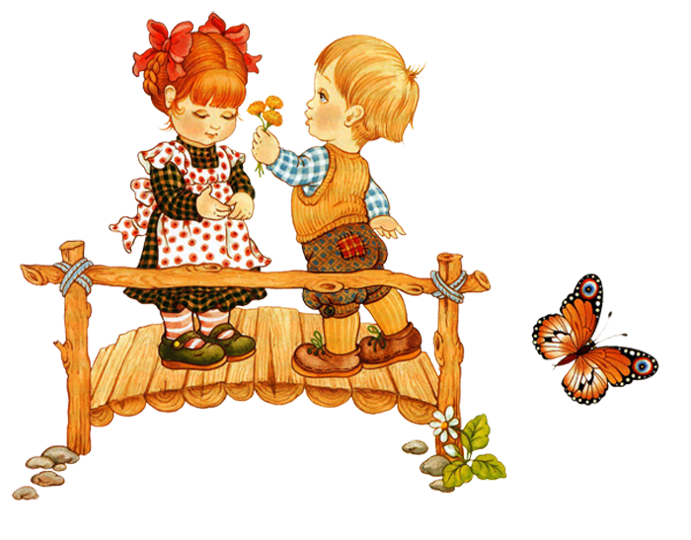
“Единственная настоящая роскошь – это роскошь человеческого общения”.
Антуан де Сент-Экзюпери.
“Счастлив тот, кто счастлив у себя дома”.
Л.Н. Толстой.

Slide 23
"Семейные традиции – это принятые в семье нормы, манеры поведения, обычаи и взгляды, которые передаются из поколения в поколение".

Slide 24
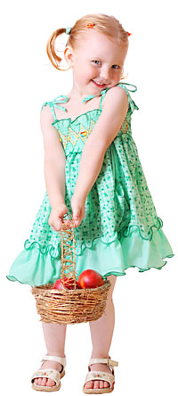
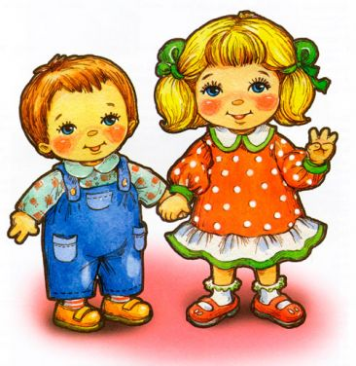
КАЖДОЙ СЕМЬЕ –
СВОИ ТРАДИЦИИ!
ДА БУДЕТ УЮТНО
И СВЕТЛО
В ВАШЕМ ДОМЕ!

